Slide 1
МУНИЦИПАЛЬНОЕ БЮДЖЕТНОЕ
ОБЩЕОБРАЗОВАТЕЛЬНОЕ УЧРЕЖДЕНИЕ
«СРЕДНЯЯ ОБЩЕОБРАЗОВАТЕЛЬНАЯ ШКОЛА № 5
ИМЕНИ ГЕРОЯ СОВЕТСКОГО СОЮЗА
ВИКТОРА КУЗЬМИЧА БОЙЧЕНКО»

Slide 3
Виды и характер инструктажей
Вид инструктажа | В каких случаях проводится | Кому проводится | Кто проводит
вводный | При приёме на работу | Всем работникам | Директор или лицо, ответственное за ОТ в организации
первичный | При приёме на работу непосредственно на рабочем месте | Всем работникам | Руководитель подразделения
повторный | Не реже 1 раза в 6 месяцев или 1 раза в год | Всем работникам | Руководитель подразделения
внеплановый | По необходимости по приказу директора | Список работников определяется приказом директора | Руководитель подразделения или лицо, ответственное за ОТ
целевой | По необходимости по приказу директора | Список работников определяется приказом директора | Руководитель подразделения или лицо, ответственное за ОТ

Slide 5
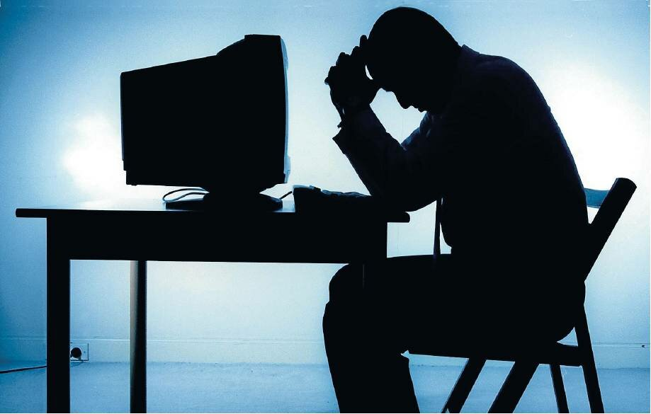
« Примите некоторые меры предосторожности, иначе вам придется расплачиваться. Наш организм - не компьютер. В нас есть детали, которые нельзя заменить»
(Рик Пирсолл)

Slide 6
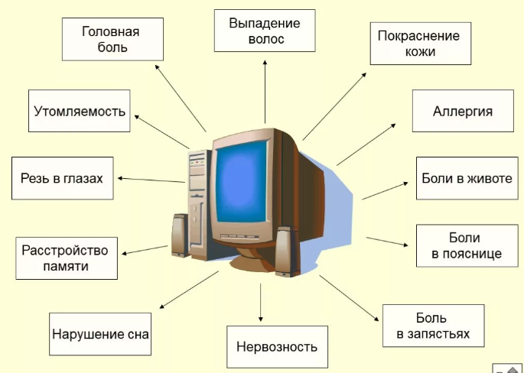
Влияние компьютера на здоровье человека

Slide 7
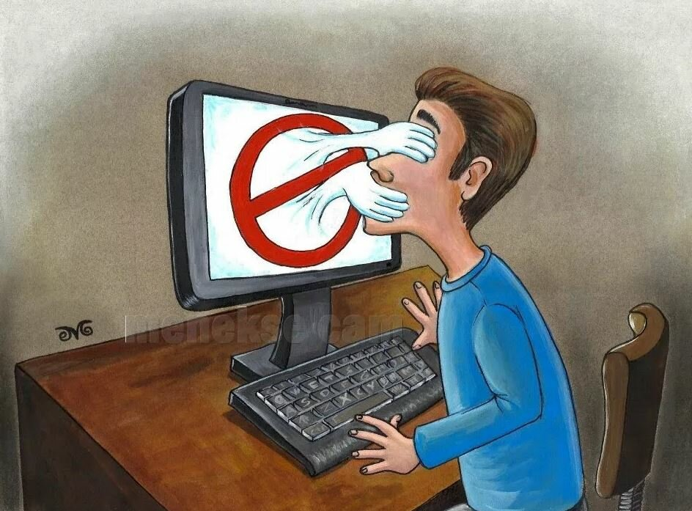
Профилактика нервных расстройств
Постарайтесь сделать так, что бы при работе компьютер давал как можно меньше сбоев и меньше раздражал вас;
В Интернет: не ждите долго загрузки страницы, посмотрите в это время другую, постарайтесь пользоваться качественным доступом;
Как можно чаще прерывайте работу с компьютером.

Slide 8
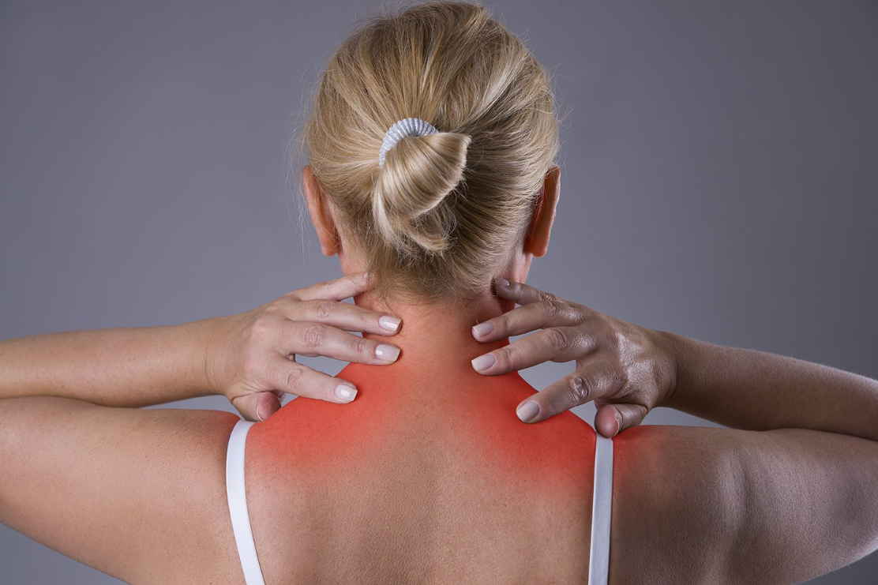
Профилактика заболеваний позвоночника и суставов:
как можно эргономичней организовать место за компьютером;
как можно чаще менять позу или вставать из-за компьютера ;
по возможности делать гимнастику, заниматься спортом.
Во время нахождения за компьютером самым оптимальным является положение тела при котором: спина и шея прямая, ноги стоят на полу при прямом угле сгиба в коленях, угол сгиба в локтях то же прямой (90 гр.)

Slide 9
Профилактика заболеваний органов зрения
Монитор должен находиться на расстоянии не менее 45 см. от глаз, его верхняя точка должна находиться не ниже прямого взгляда
Освещение рабочего места не должно вызывать блики на экране монитора. В то же время оно должно быть достаточным, для того чтобы хорошо видеть остальные предметы, с которыми вы работаете.
При работе одновременно с книгой и монитором, желательно, что бы они находились на одной высоте, для этого приобретите подставку для книг.
Почаще протирайте экран монитора.
Естественно как можно чаще прерывайте работу и давайте глазам отдохнуть (желательно каждый час делать 10-15 минутный перерыв).

Slide 10
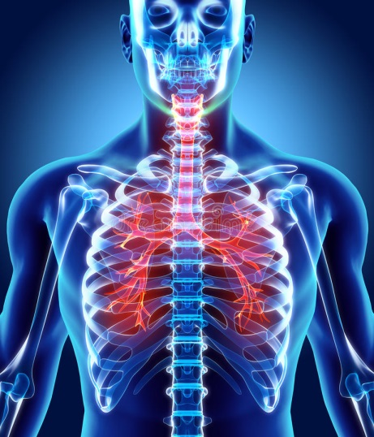
Профилактика заболеваний органов дыхания
Заболевания органов дыхания, развивающиеся из-за долговременной работы с компьютером, имеют в основном аллергический характер.
Как можно чаще делайте влажную уборку помещения и проветривайте его;
для увеличения влажности можно ставить открытую емкость с водой

Slide 11
Неправильная посадка за компьютером

Slide 12
Правильная посадка за компьютером

Slide 13
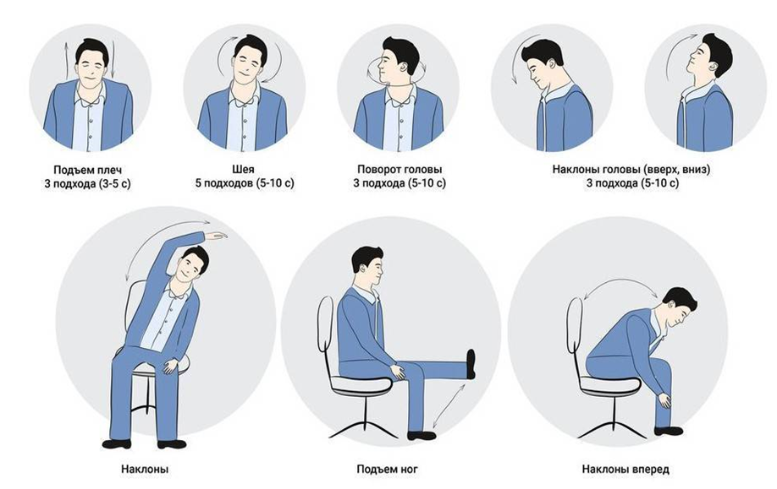
Комплекс упражнений для работающих за компьютером

Slide 14
Зарядка для глаз

